Slide 1
Estrutura de Dados – 1º semestre de 2021
Professor Mestre Fabio Pereira da Silva

Slide 2
Divisão e Conquista
Construção incremental
Consiste em, inicialmente, resolver o problema para um subconjunto dos elementos da entrada e, então adicionar os demais elementos um a um.
Em muitos casos, se os elementos forem adicionados em uma ordem ruim, o algoritmo não será eficiente.
Ex: Calcule n!, recursivamente
.

Slide 3
Divisão e Conquista
Dividir o problema em determinado número de subpro-blemas.
Conquistar os subproblemas, resolvendo­ os recursivamente.
Se o tamanho do subproblema for pequeno o bastante, então a solução é direta.
Combinar as soluções fornecidas pelos subproblemas, a fim de produzir a solução para o problema original.
.

Slide 4
Quick Sort
O Quick Sort usa do mesmo princípio de divisão que o Merge Sort, entretanto, o mesmo não utiliza a intercalação, uma vez que não subdivide a dada estrutura em muitas menores.
Esse algoritmo simplesmente faz uso de um dos elementos da estrutura linear (determinada pelo programador) como parâmetro inicial, denominado pivô.
.

Slide 5
Quick Sort
Com o pivô definido, o algoritmo irá dividir a estrutura inicial em duas, a primeira, à esquerda, contendo todos os elementos de valores menores que o pivô, e, à direita, todos os elementos com valores maiores.
Em seguida, o mesmo procedimento é realizado com o a primeira lista (valores menores<pivô<valores maiores). O mesmo processo se repete até que todos os elementos estejam ordenados
Classificação por troca
.

Slide 6
Quick Sort
Quick Sort é um algoritmo aleatório baseado no paradigma de divisão e conquista
Divisão: pegue um elemento x aleatório (chamado pivô) e particione S em
L elementos menor que x
E elementos igual a x
G elementos maiores que x
Recursão: ordene L e G
Conquista: junte L, E e G
.

Slide 7
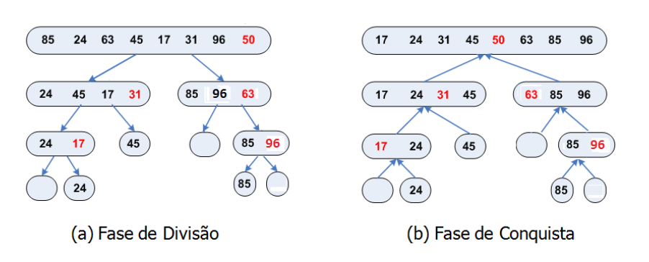
Quick Sort
.

Slide 8
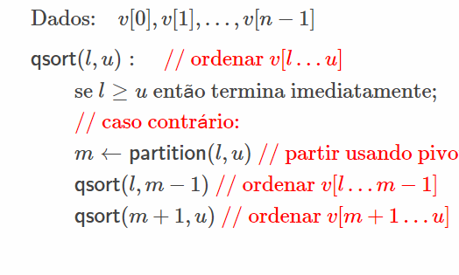
Algorítmo Quick Sort
.

Slide 9
Particionamento
Mecanismo principal dentro do algoritmo do Quick Sort
Para particionar um determinado conjunto de dados, separamos de um lado todos os itens cuja as chaves sejam maiores que um determinado valor, e do outro lado, colocamos todos os itens cuja as chaves sejam menores que um determinado valor
Exemplo: Dividir as fichas de empregados entre quem mora a menos de 15km de distância da empresa e quem mora a uma distância acima de 15km
.

Slide 10
Particionamento
Apesar de termos dois grupos de valores, não quer dizer que os valores estejam ordenados nestes grupos.
Porém, só o fato de estarem separados pelo pivô numa classificação de maior/menor que o pivô, já facilita o trabalho de ordenação.
A cada passo que um novo pivô é escolhido os grupos ficam mais ordenados do que antes.
.

Slide 11
Particionamento
O algoritmo trabalha começando com 2 “ponteiros”, um em cada ponta do array
O “ponteiro” da esquerda leftPtr move-se para a direita e o “ponteiro” da direita rightPtr movese para a esquerda
LeftPtr é inicializado com o índice zero e será incrementado e rightPtr é inicializado com índice do último elemento do vetor e será decrementado
.

Slide 12
Estratégias de escolha do Pivô
Primeiro elemento
Último elemento
Elemento do meio
Elemento aleatório
Mediana de 3 (primeiro, meio e último)
Mediana de 3 (aleatório)
.

Slide 13
Estratégias de escolha do Pivô
Primeiro elemento.
Pior caso: quando os elementos estão em ordem crescente ou decrescente.
Exemplo: | 0 | 1 | 3 | 4 | 5 | 7 | 9 |
Último elemento.
Pior caso: quando os elementos estão em ordem crescente ou decrescente.
Exemplo: | 9 | 7 | 5 | 4 | 3 | 1 | 0 |
Elemento do meio.
Pior caso: quando os elementos formam uma espécie de triângulo.
Exemplo: | 1 | 2 | 3 | 4 | 3 | 2 | 1 |
Elemento aleatório.
Pior caso: depende da escolha dos índices (índices: 3, 0, 2, 6, 5, 1, 4).
Exemplo: | 3 | 8 | 4 | 0 | 9 | 7 | 5 |
.

Slide 14
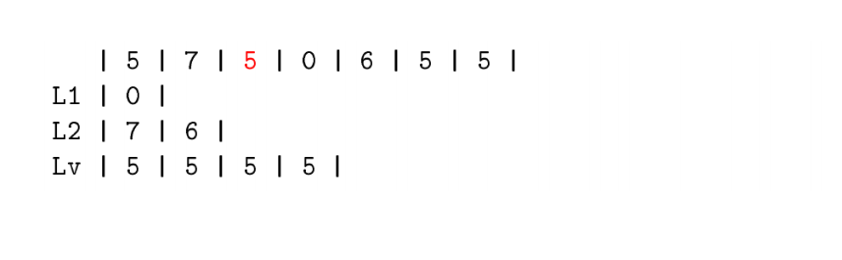
Quick Sort em Listas Ligadas
Nesse caso é interessante tratar o problema da partição como sendo a partição em 3 Listas:
L1 contendo chaves menores que o pivô.
L2 contendo chaves maiores que o pivô. Lv contendo chaves iguais ao pivô.
A ordenação é realizada apenas em L1 e L2 e não em Lv . A concatenação é realizada na forma: S1, Lv , L2.
.

Slide 15
Quick Sort em Listas Ligadas
.

Slide 16
Desempenho
Quick Sort é considerado rápido para realizar ordenação in-place, ou seja, que utiliza apenas movimentações dentro do próprio arranjo, sem uso de memória auxiliar.
É importante prestar atenção à implementação para evitar casos de execução quadrática. Mesmo alguns livros fornecem algoritmos que podem ser lentos em alguns casos.
.

Slide 17
Desempenho
Se o particionamento é balanceado, o algoritmo é executado assintoticamente tão rápido quanto o MergeSort.
Isto é, O(n log n).
Vantagem adicional em relação ao MergeSort: é in place, isto é, não utiliza um vetor auxiliar. Note-se que basta ser balanceado, não precisa ser o particionamento mais uniforme!
Contudo, se o particionamento não é balanceado, ele pode ser executado tão lentamente quanto o BubbleSort.
.

Slide 18

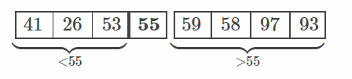
Processo de Ordenação
Começamos com a sequência:
Escolhemos o primeiro valor como pivô e reorganizamos os valores:
.

Slide 19
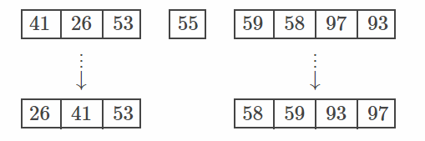

Processo de Ordenação
Recursivamente ordenamos as duas subsequências repetindo este método:
Sequência final ordenada:
.

Slide 20
Estratégias de escolha do pivô
Particionamento do array ou subarray em um grupo de chaves menores (lado esquerdo) e um grupo de chaves maiores (lado direito)
Chamada recursiva para ordenar/particionar o lado esquerdo
Chamada recursiva para ordenar/particionar o lado direito
.

Slide 21
Estratégias de escolha do pivô
O pivô deve ser algum dos valores que compõem o array O pivô pode ser escolhido aleatoriamente. Para simplificar, como pivô será usado o elemento que está na extrema direita de todo subarray que será particionado
Após o particionamento, se o pivô é inserido no limite entre os dois subarrays particionados, ele já estará automaticamente em sua posição correta na ordenação
.

Slide 22
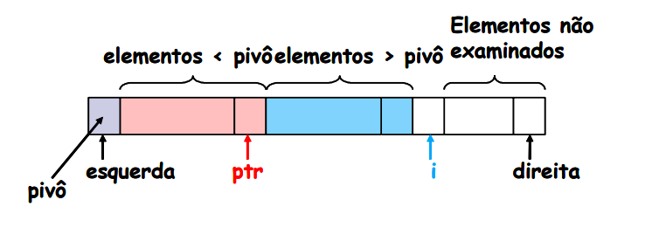
Estratégias de escolha do pivô
.

Slide 23
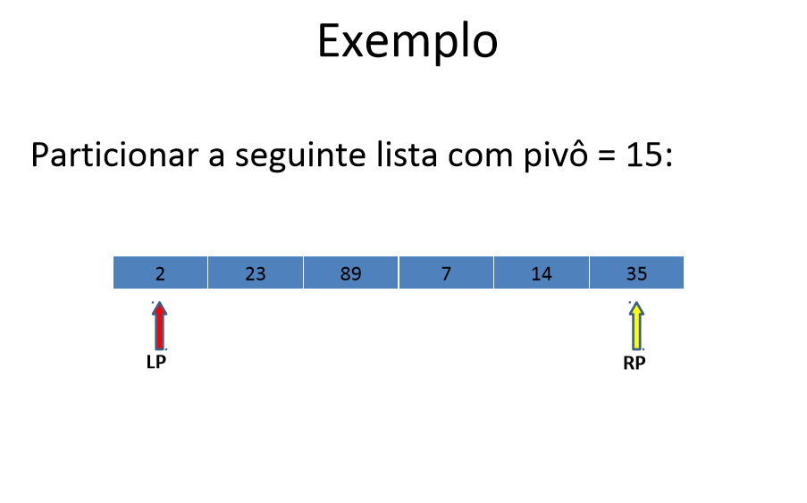
Pivô aleatório
.

Slide 24
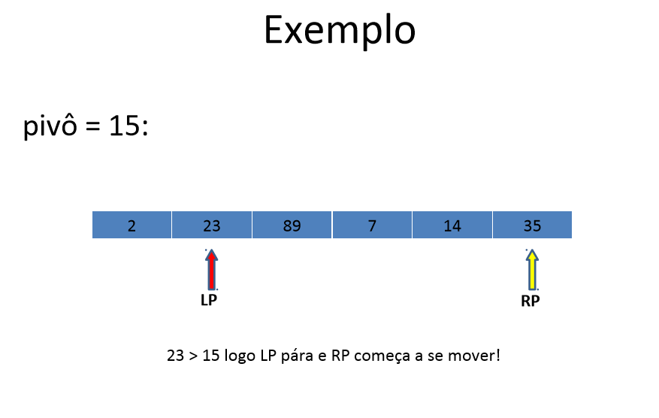
Pivô aleatório
.

Slide 25
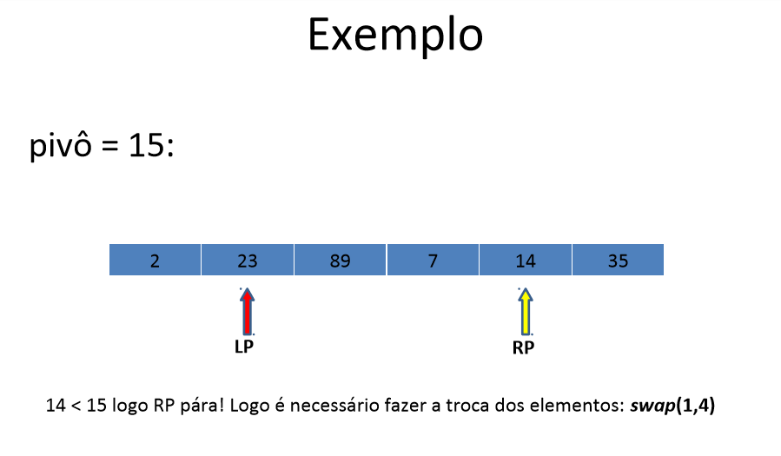
Pivô aleatório
.

Slide 26
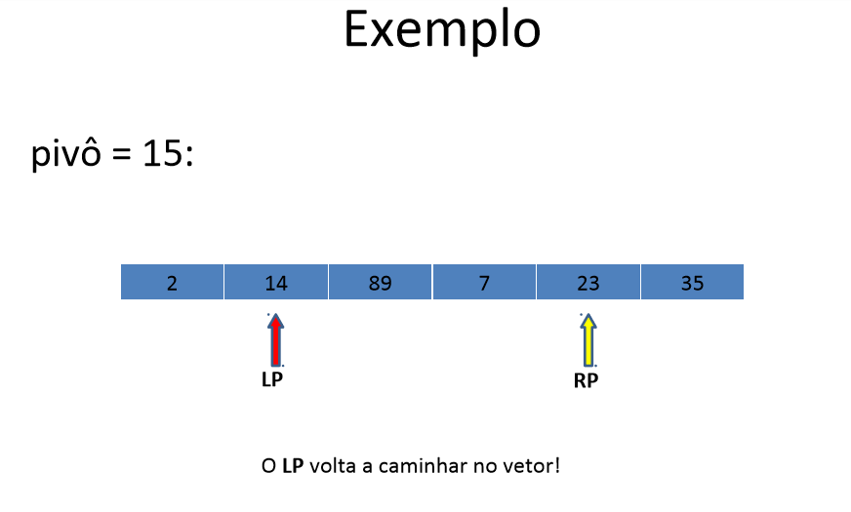
Pivô aleatório
.

Slide 27
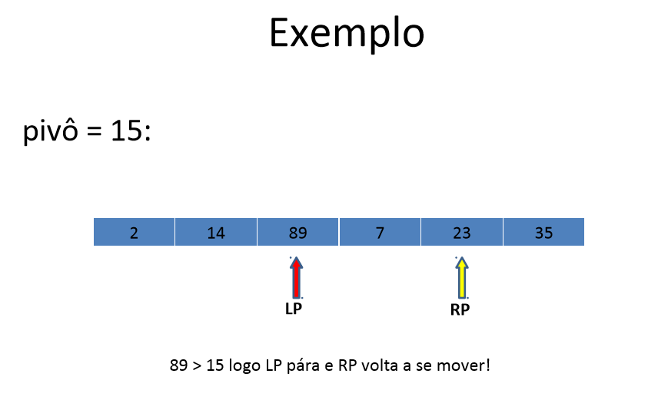
Pivô aleatório
.

Slide 28
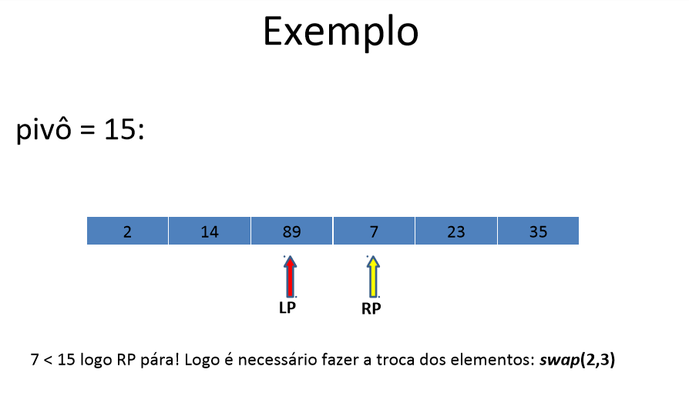
Pivô aleatório
.

Slide 29
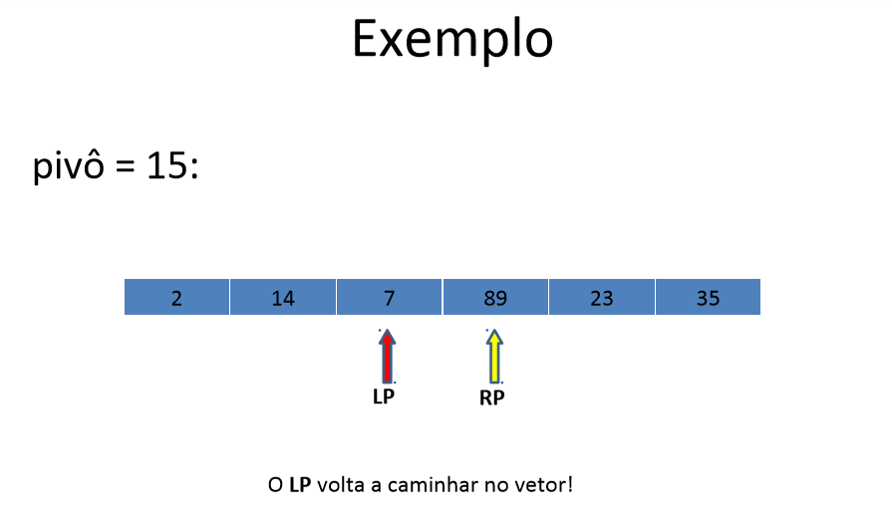
Pivô aleatório
.

Slide 30
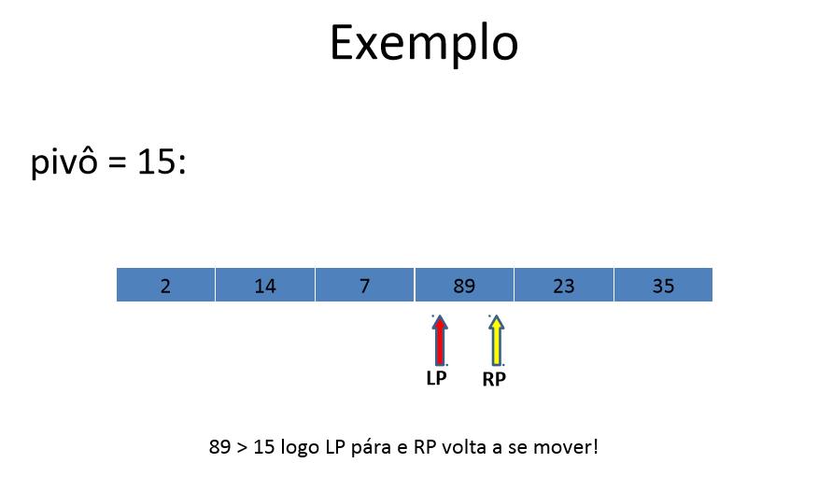
Pivô aleatório
.

Slide 31
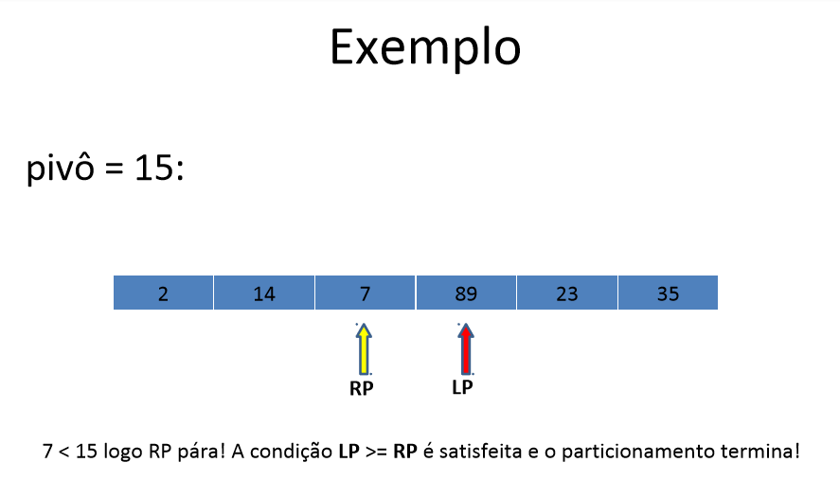
Pivô aleatório
.

Slide 32
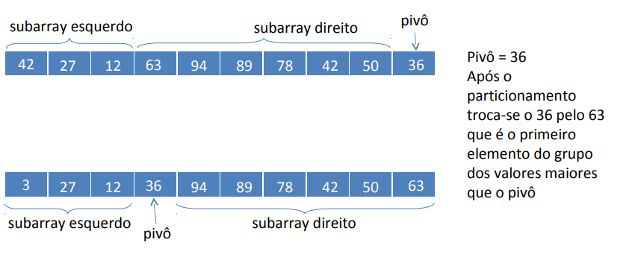
Pivô à direita
.

Slide 33
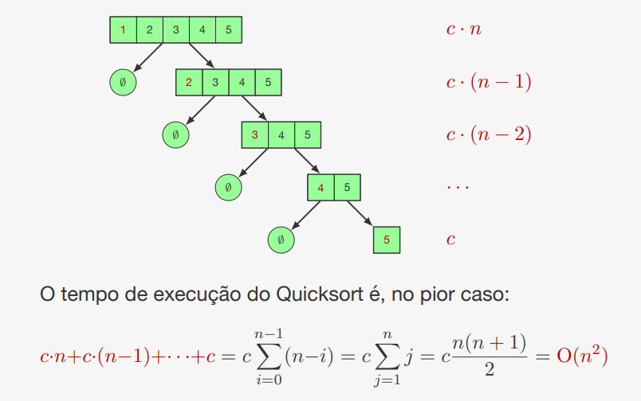
Pivô à esquerda
.

Slide 34
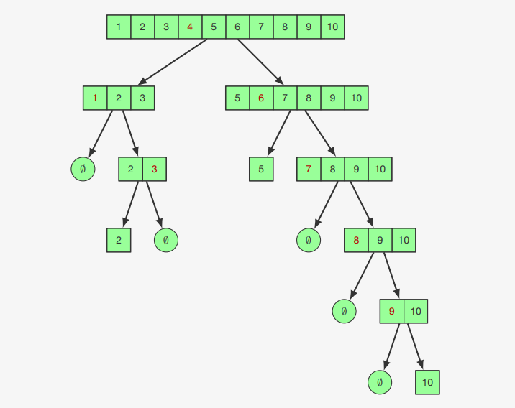
Pivô dentro do conjunto de dados
.

Slide 35
Pivô na média
Uma solução simples e atraente é obter o valor mediano entre três elementos do array:
1º elemento
Elemento no meio do array
Último elemento
Processo chamado “média-dos-três”
Agilidade no processo e possui altas taxas de sucesso
Ganho de desempenho no algoritmo
.

Slide 36
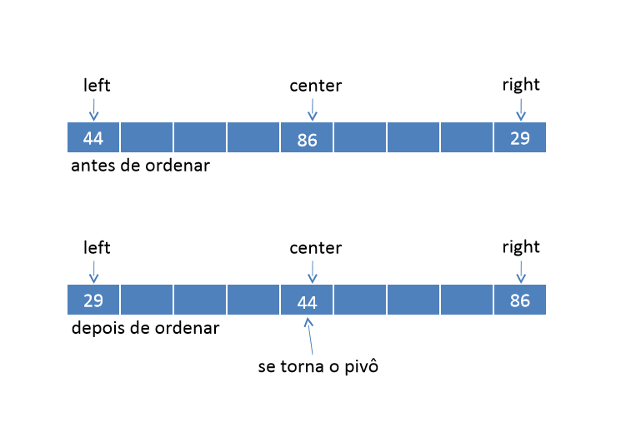
Pivô na média
.

Slide 37
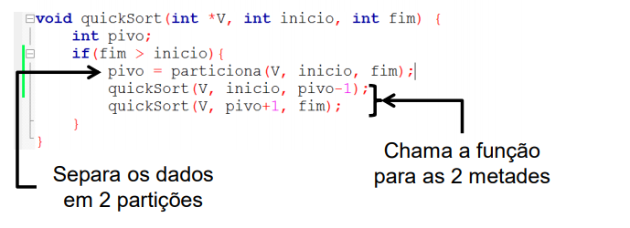
Detalhamento do algoritmo
Algoritmo usa 2 funções
quickSort : divide os dados em arrays cada vez menores
particiona: calcula o pivô e rearranja os dados
.

Slide 38
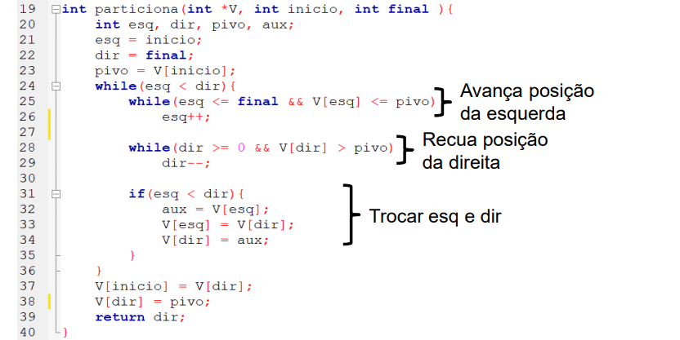
Detalhamento do algoritmo
.

Slide 39
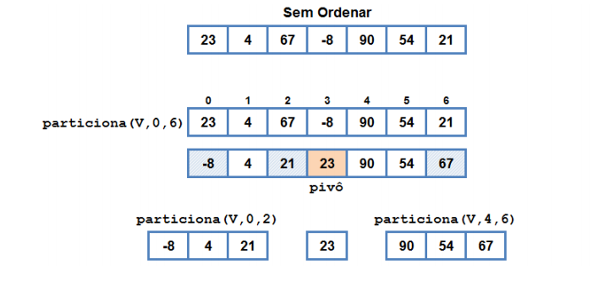
Pivô central
.

Slide 40
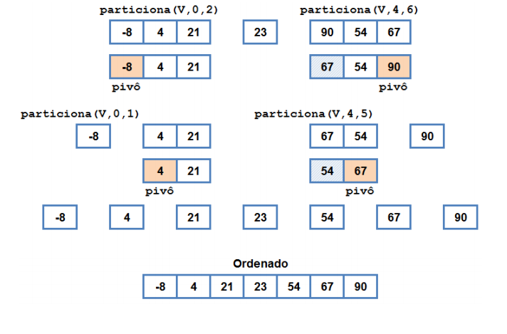
Pivô central
.

Slide 41
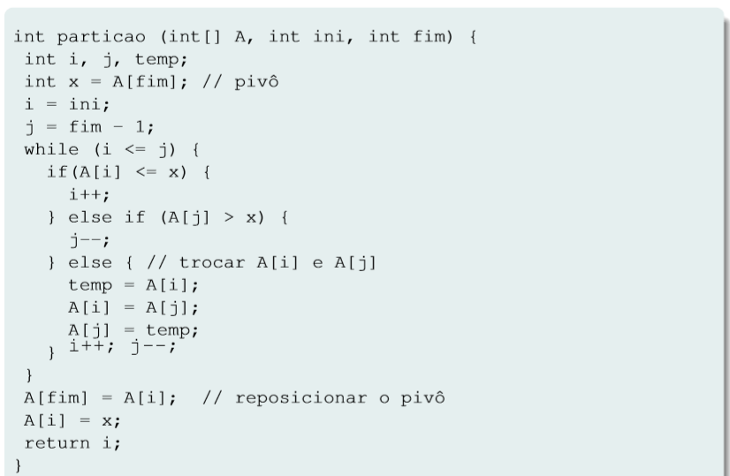
Particionamento com pivô à direita
.

Slide 42
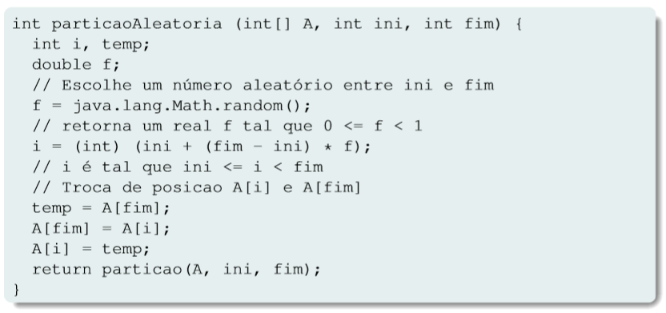
Particionamento com pivô aleatório
.

Slide 43
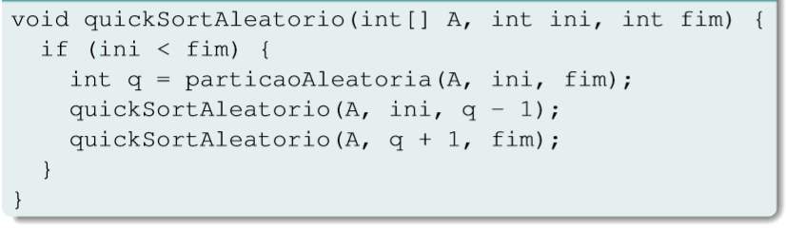
Implementação da ordenação
.

Slide 44
Vantagens
Apesar de seu pior caso ser quadrático, costuma ser a melhor opção prática para ordenação de grandes conjuntos de dados
Flexibilidade para escolha do elemento que será utilizado como parâmetro de comparação
Possuí várias formas de implementação, que podem ser utilizadas em sistemas de larga escala
.

Slide 45
Desvantagens
Não é um algoritmo estável
Como escolher o pivô?
Existem várias abordagens diferentes
No pior caso o pivô divide o array de N em dois: uma partição com N-1 elementos e outra com 0 elementos
Particionamento não é balanceado
Quando isso acontece a cada nível da recursão, temos o tempo de execução de O(N2 )
.

Slide 46
Análise do algoritmo
Quick Sort pode ser mais rápido que o Merge Sort na prática
Leva tempo O(n lg n) (em média) para o processo de ordenação
Sua versão aleatorizada é O(n lg n) em média
.

Slide 47
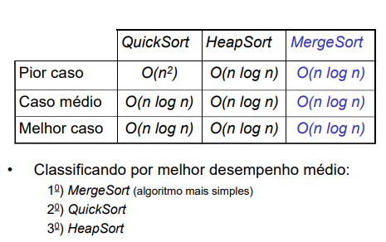
Desempenho dos algoritmos de Ordenação
.

Slide 48
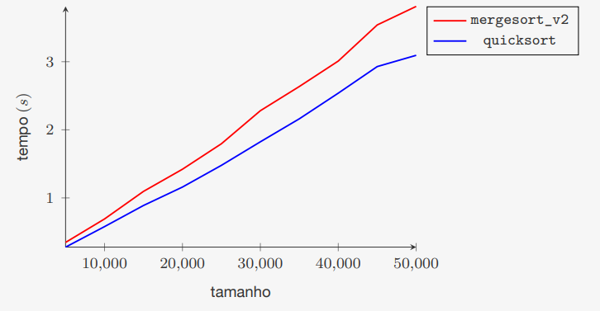
Comparação com o Merge Sort
.

Slide 49
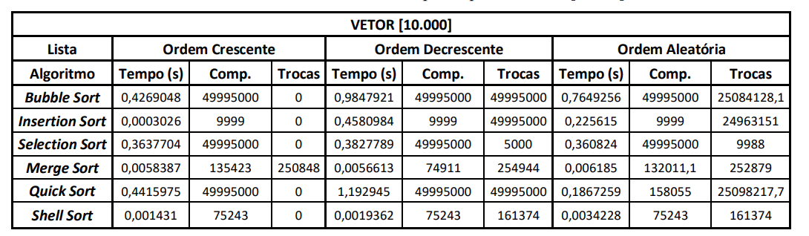
Desempenho dos algoritmos de Ordenação
.

Slide 50
Contatos
Email: fabio.silva321@fatec.sp.gov.br
Linkedin: https://br.linkedin.com/in/b41a5269
Facebook: https://www.facebook.com/fabio.silva.56211

